Slide 1
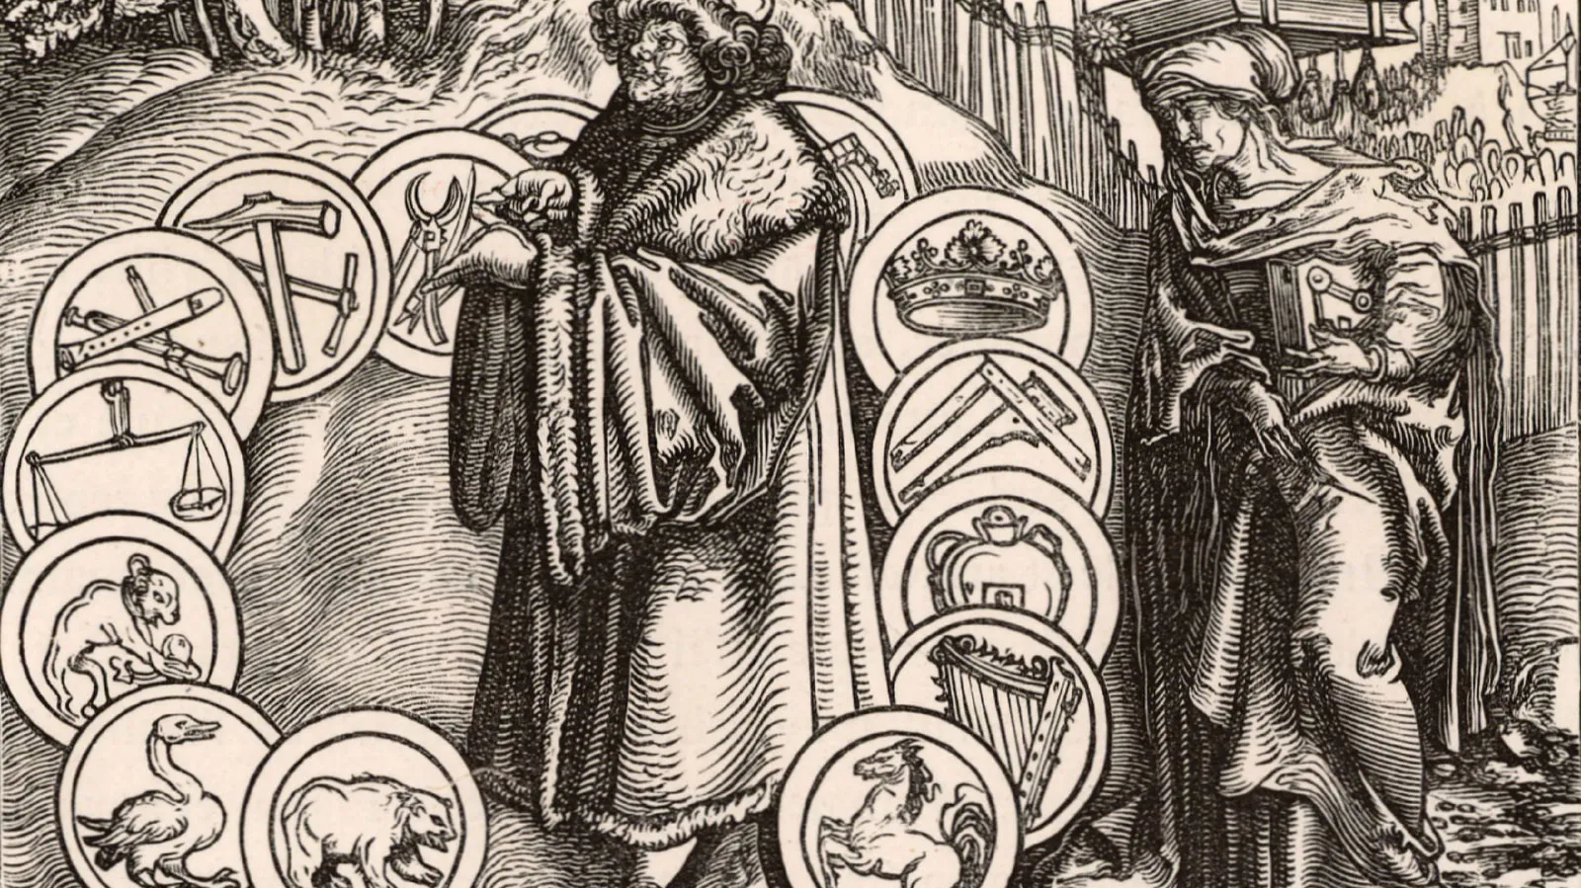
Anicius Manlius Torquatus Severinus Boethius
Vendula Aubusová, Marie Podmolíková, Michaela Velechovská

Slide 2
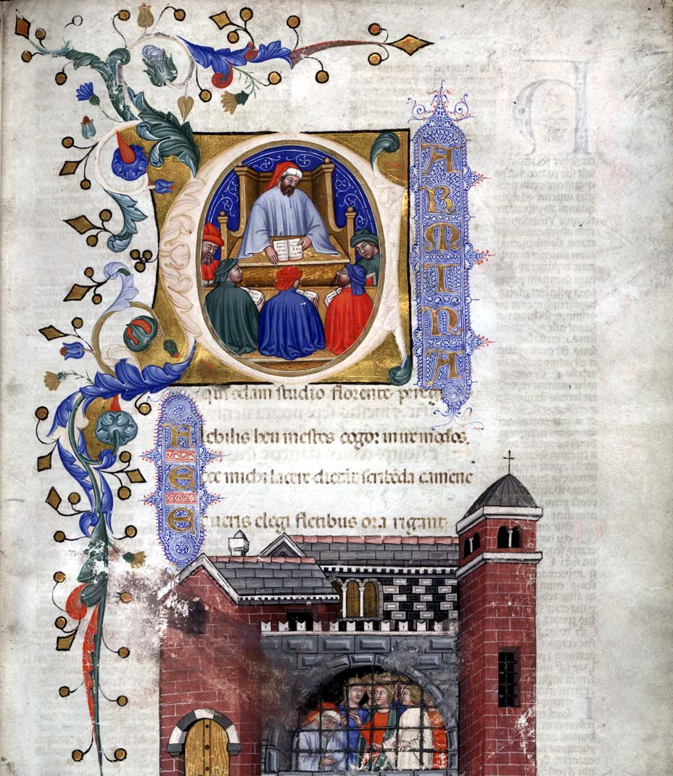
„Láska je cesta, jež vede k životnímu cíli. Rozum je jen průvodce.“

Slide 3
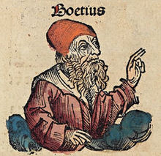
Život:
Asi 480 Řím – 25. října 524/525 Pavia
Křesťanský teolog, překladatel, římský státník a filozof
Označován jako „poslední Říman“
Římskokatolická církev jej ctí jako světce

Slide 4
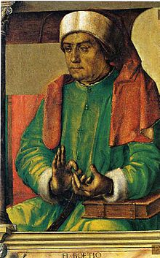
Život:
Osiřel
Byl vychováván v domě ctihodného senátora
Pobyt v Athénách
Napsal několik knih z různých vědních oborů
Důvěrníkem ostrogótského krále Theodoricha Velikého
Theodorich ho v roce 510 jmenoval konzulem
Později se přidal k politické skupině
523 z rozkazu krále vzat do vazby pro zločin z velezrady
Ve vězení napsal proslulý spis De consolatione philosophiae (O útěše filosofie, Filozofie utěšitelkou)
Následně popraven v roce 524/525

Slide 5
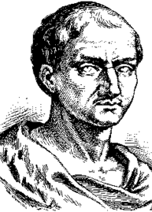
Dílo obecně:
Nejdůležitější a nejznámější spisy nám jej nepředstavují jako křesťana
Choval velkou úctu k antické filozofické tradici, zvláště k Platónovi a Aristotelovi
Překládal do latiny řecká filozofická a vědecká díla
Jeho práce byla základem středověkého křesťanského vzdělání
Za nutný předpoklad, pro studium filozofie považoval quadrivium
Přeložen do mnoha jazyků a zůstal oblíbenou četbou až do XVII. století

Slide 6
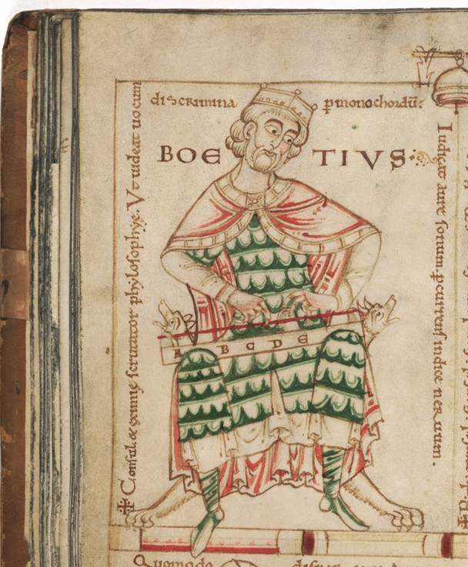
Dílo:
Několik spisů o disciplínách quadrivia
De institutione arithmetica
De institutione musica
Z teologického díla jsou známy např.
De S. Trinitate (O Trojici)
Zda Otec, Syn a Duch svatý o božství vypovídají substanciálně
Jakým způsobem jsou substance dobré v tom, co jsou, ačkoli samy nejsou substanciální dobro
Kniha proti Eutychovi a Nestoriovi
Nejslavnější dílo
De consolatione philosophiae

Slide 8
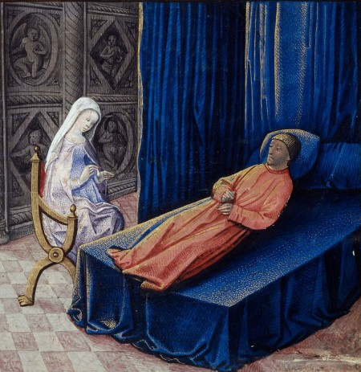
Filozofie utěšitelkou
Skládá se z 5 knih
Dialog mezi vězněm a Filozofií
Objevují se otázky podstaty štěstí, smyslu života, prozřetelnosti a svobodné vůle
Objevuje se tam charakteristika vrtkavé Štěstěny, která je významným motivem pro středověk
Dílo se opírá o názory kynické, stoické, novoplatónské a aristotelovské
Útěchu dodává hlavně přesvědčení, že pozemské statky, jsou statky zdánlivé
Mezi prózou je roztroušeno 39 básní v různých metrech
Oblíbenou četbou až do XVII. století

Slide 10
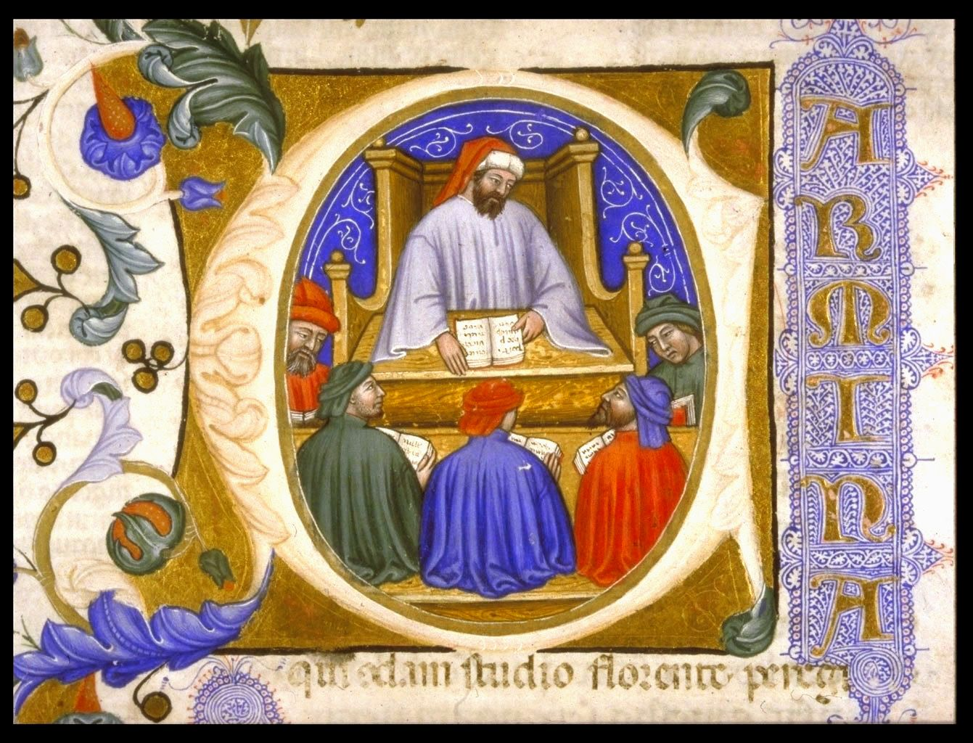
„Žena je jako pes, nejprve kousne a pak ránu olizuje.“

Slide 11
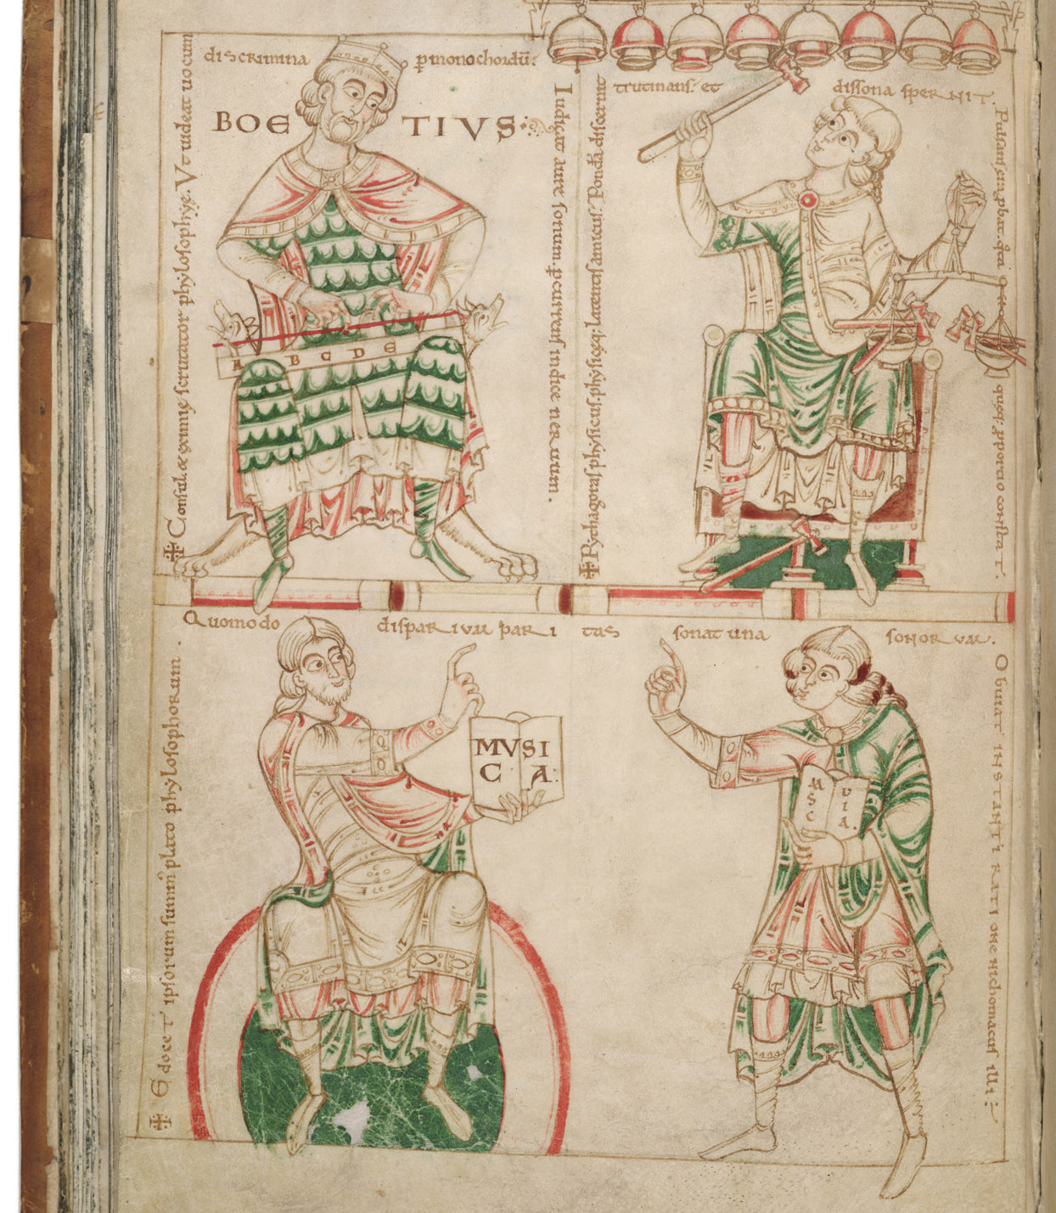
De institutione musica (Úvod do hudby)

Slide 12
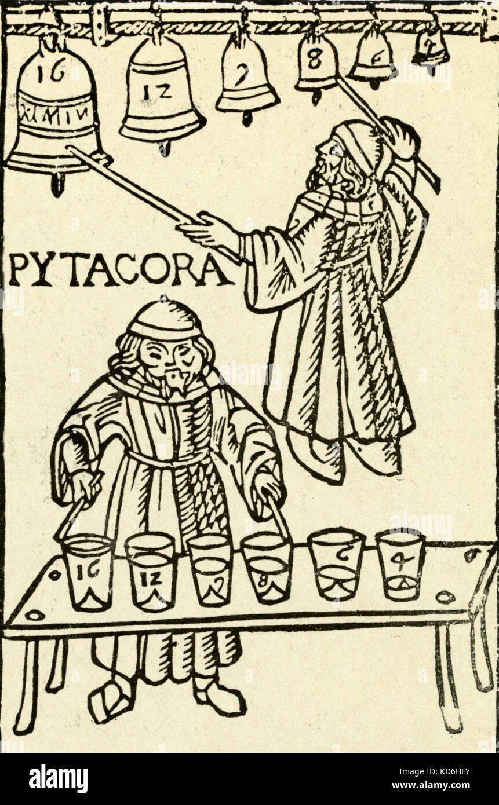
De institutione musica 1. kniha
Úvod do disciplíny, obhajuje funkci hudby (působí na lidskou morálku)
Hlavní myšlenka – vnímání hudby
3 druhy hudby:
musica mundana (pro lidi neslyšitelná hudba)
musica humana (spojuje lidské tělo a duši)
musica instrumentalis (provozována lidmi pomocí hudebních nástrojů)
Základem všech 3 druhů hudby – matematicky vyjádřená harmonie
Pravý hudebník – ten, který hudbu poznává svým rozumem
Pythagoras - velkým vzorem

Slide 13
“Nic totiž není lidem tak vlastní jako to, že je sladké melodie uvolňují, opačné svazují, a nezáleží to u jednotlivých osob na jejich vzdělání nebo věku, avšak je to rozšířeno ve všech kategoriích, a děti, mladí lidé jsou uchváceni hudebními melodiemi pod vlivem jakéhosi spontánního přirozeného citu, takže neexistuje žádný věkový stupeň, který by neměl ze sladké písně potěšení.
Z toho lze také poznat to, co ne bez příčiny řekl Platón, že duše světa spočívá na hudební harmonii.“
(Boethius, De institutione musica, 1. kniha, 1. kapitola)

Slide 14
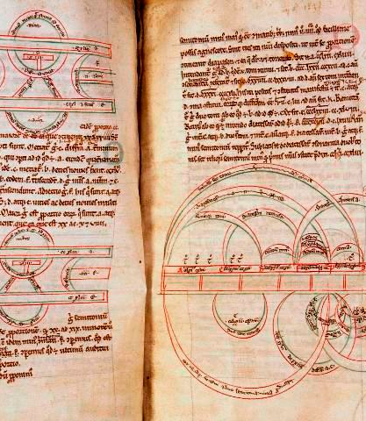
De institutione musica 2.–5. kniha
Druhá a třetí kniha – teorie zpracována matematicky
Druhá kniha – vysvětlení poměrů mezi intervaly a určena hierarchie konsonancí podle dokonalosti jejich souzvuku
Třetí kniha – vysvětlení tónů, půltónů a jejich vzájemných vztahů
Čtvrtá kniha – aplikace matematických principů druhé a třetí knihy na monochord (hudební nástroj – dřevěná destička s jednou strunou)
Pátá kniha – plný text pouze do 19. kapitoly

Slide 15
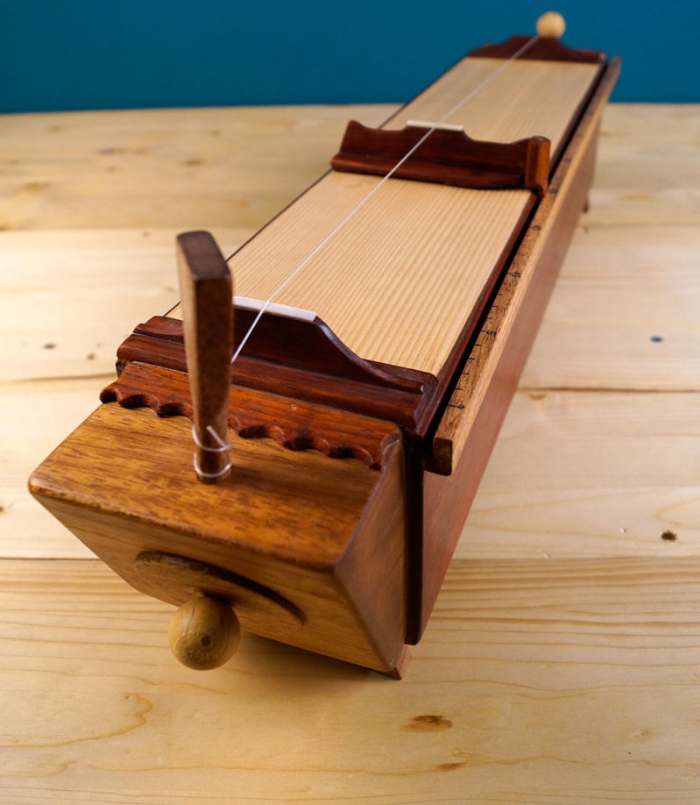
Monochord
V půdovním slova smyslu “jedna struna”
Využití Pythagorem – demonstrace zákonitostí vesmíru

Slide 16
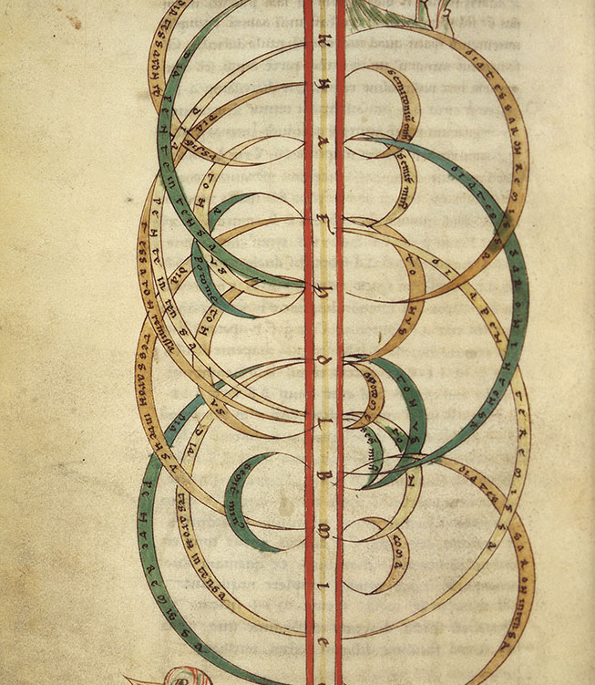
Shrnutí
Mundana a humana - hudba spatřována jako princip řídící fungování kosmu
Instrumentalis – pouhé napodobení Bohem stvořené harmonie
Dobrá hudba postavená na konsonancích zušlechťuje lidskou duši

Slide 17
„Ze všeho, co bylo řečeno, se jasně a nepochybně ukazuje, že hudba je s námi od přirozenosti tak spojena, že bychom bez ní nemohli být, ani kdybychom chtěli. Proto se musí vnitřní síla snažit o to, aby to, co je od přirozenosti vrozeno, mohlo být též pochopeno vědou a udrženo. Vždyť tak jako při dívání nestačí lidem vzdělaným jen vidět barvy a tvary, jestliže také nevypátrají, jaké vlastnosti tyto barvy a tvary mají, stejně tak nestačí cítit potěšení z hudebních skladeb, jestliže se člověk také nenaučí, podle jakého poměru hlasů jsou složeny.“
(Boethius, De institutione musica, 1. kniha, 1. kapitola)

